Slide 1
LES INTERVIEWS

Slide 2
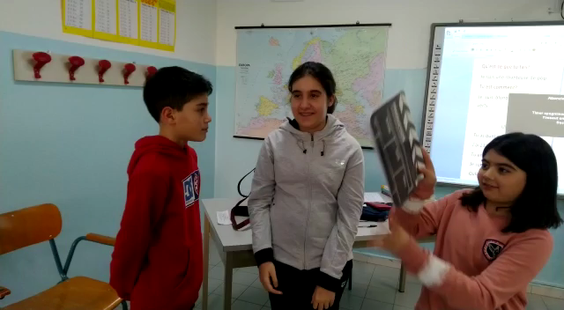
Adele e Davide

Slide 3
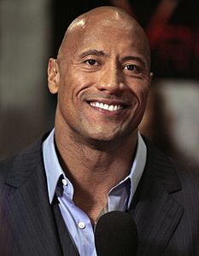
Dwayne Johnson
Tu as quel âge?
J’ai 46 ans.
Tu es né quand?
J’ai suis né le 2 Mai 1972.
Quelle est ta nationalité?
J’ai suis américain.
Qu’est-ce que tu fais?
Je suis un acteur.
Tu est comment?
Je suis chauve, musclé et j’ai beaucoup de tatouages.Je suis trés grand.

Slide 4
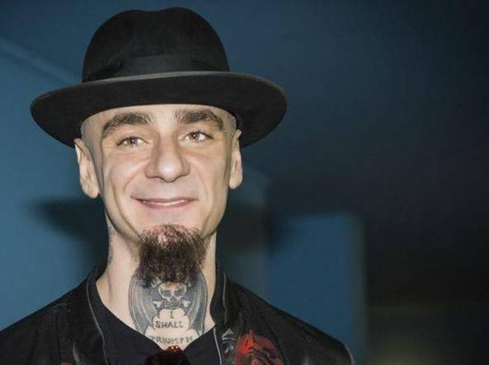
J-ax
Tu as quel âge?
J’ai 46 ans.
Tu es né quand?
Je suis né le 5 aout 1972.
Tu es comment?
Je suis chauve, mince et j’ai les yeux marrons.

Slide 5
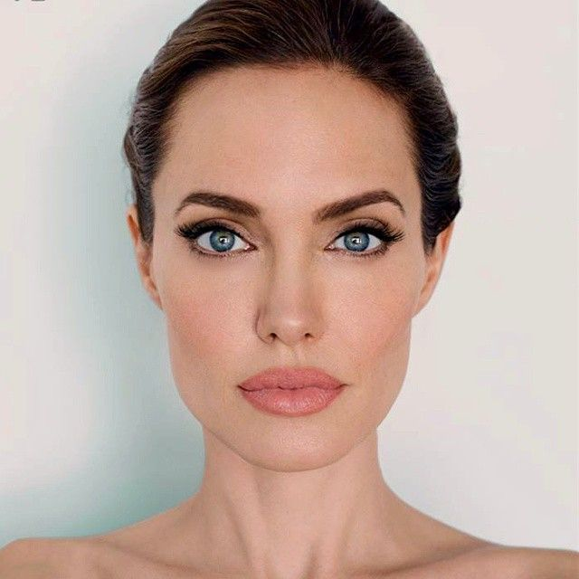
Angelina Jolie
Tu as quel âge?
J’ai 43 ans.
Tu as née quand?
Je suis née le 4 juin 1975.
Quelle est ta nationalité?
Je suis anglaise.
Qu’est-ce que tu fais?
Je suis une actrice.
Tu est comment?
Je suis grande, maigre et j’ai les yeux verts.

Slide 6
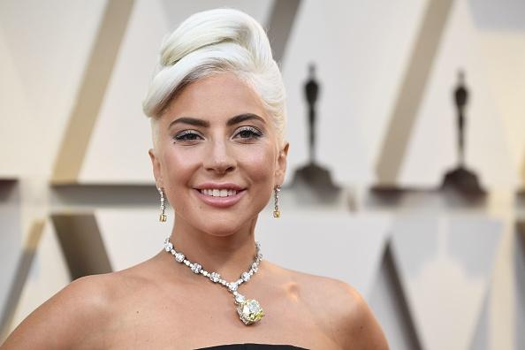
Lady Gaga
Tu es née quand?
J’ai suis née le 28 Mars 1986.
Quelle est ta nationalité?
J’ai suis américaine.
Qu’est-ce que tu fais?
Je suis chanteuse de pop.
Tu est comment?
Je suis blonde et j’ai les yeux verts.

Slide 7
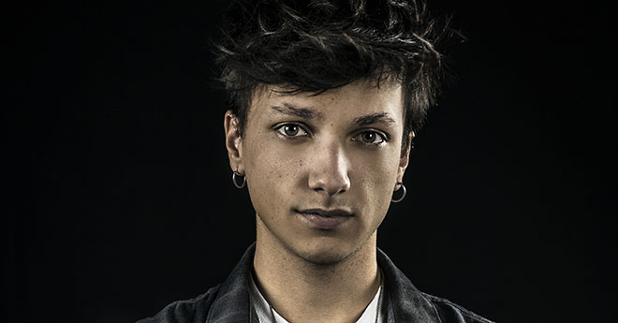
Ultimo
Tu as quel âge?
J’ai 23 ans.
Tu es né quand?
Je suis né le 27 Janvier 1996.
Quelle est ta nationalité?
Je suis italien.
Qu’est-ce que tu fais?
Je suis chanteur.
Tu est comment?
Je suis de taille moyenne et j’ai les chaveux châtains.

Slide 8
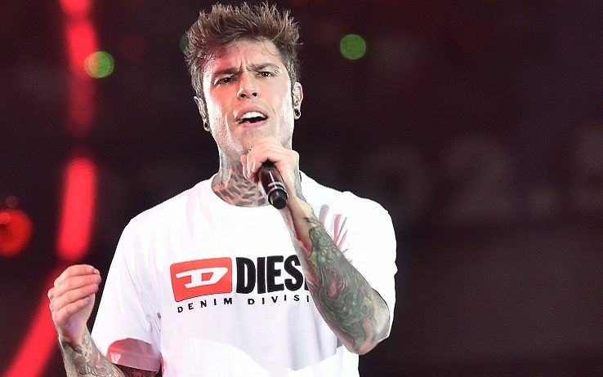
Fedez
Tu as quel âge?
J’ai 29 ans.
Tu es né quand?
Je suis né le 15 Octobre 1989.
Quelle est ta nationalité?
Je suis italienne.
Qu’est-ce que tu fais?
Je suis un chanteur.
Tu es comment?
Je suis grand et mince. J’ai un fils qui s’appelle Leon.

Slide 9
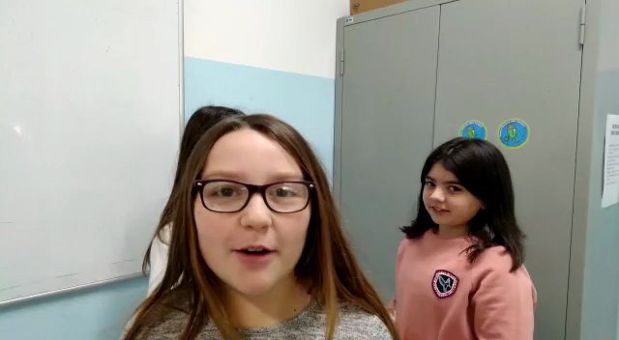
Adele et Davide Eleonora et Matilde

